Slide 1
«Первая папироса – самая опасная, первый глоток табачного дыма – самый страшный, как и первая рюмка для будущего алкоголика» «Табак задерживает рост у курящей молодежи» Б. Сигал – доктор медицинских наук.

Slide 2
Скрытая правда о курении. Профилактика табакокурения.

Slide 3
Курение табака – это привычка, заключающаяся во вдыхании дыма тлеющего табака.

Slide 4
Основные причины курения подростков:
Подражание другим школьникам;
Чувство новизны, интереса;
Желание казаться взрослыми, самостоятельными;
У девушек приобщение к курению часто связано с кокетством, стремлением к оригинальности, желанием нравиться юношам.

Slide 5
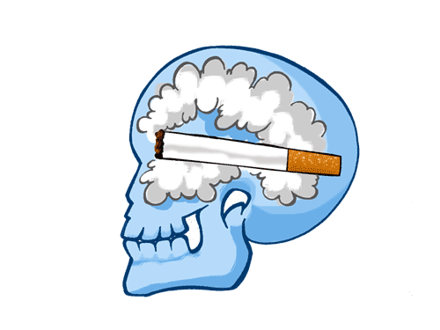
Зачем был придуман сигаретный фильтр?
Сигаретный фильтр был придуман, чтобы создать иллюзию более безопасного курения. Это способ манипуляции, чтобы люди начинали и не бросали курить.

Slide 6
Безопаснее ли, по-вашему, «легкие» сигареты, чем обычные? Зачем их придумали?
«Легкие» сигареты так же опасны, как и обычные. Это рекламный ход табачных компаний. Уменьшение количества смол и никотина не снижает риски заболеваний и не уменьшает зависимость. «Легкие» сигареты вводят курильщика в иллюзию – он думает, что курит «более безопасные» сигареты, но при этом вред от курения не уменьшается, а курильщик продолжает платить деньги производителям сигарет.

Slide 7
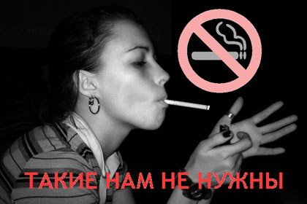
С какой целью выпускают «тонкие» сигареты?
Их выпускают, чтобы втянуть в курение девушек и женщин. Производители пытаются создать стереотип о том, что курение – это модный атрибут, неотъемлемая часть красивого стиля жизни, что сигарета – это предмет, украшающий девушку или женщину.

Slide 8
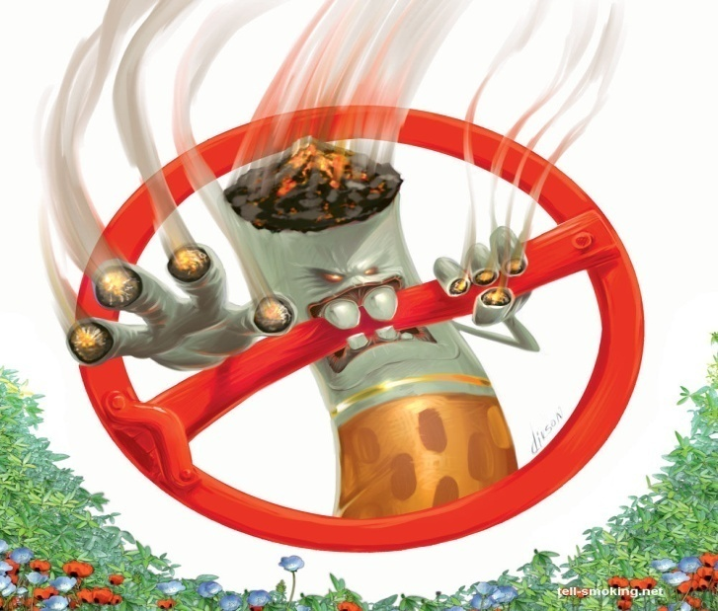
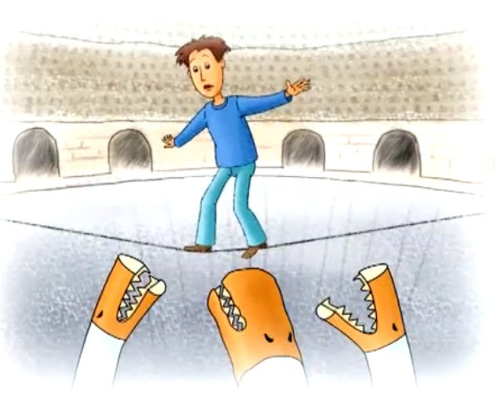
Почему на пачке сигарет отсутствует надпись о составе?
Если производители будут писать состав, это отпугнет покупателя. Поэтому вместо перечня ядовитых веществ они пишут одно слово – смола. Что, по сути, является очередным обманом, созданным, чтобы заработать деньги на тех, кто курит.

Slide 9
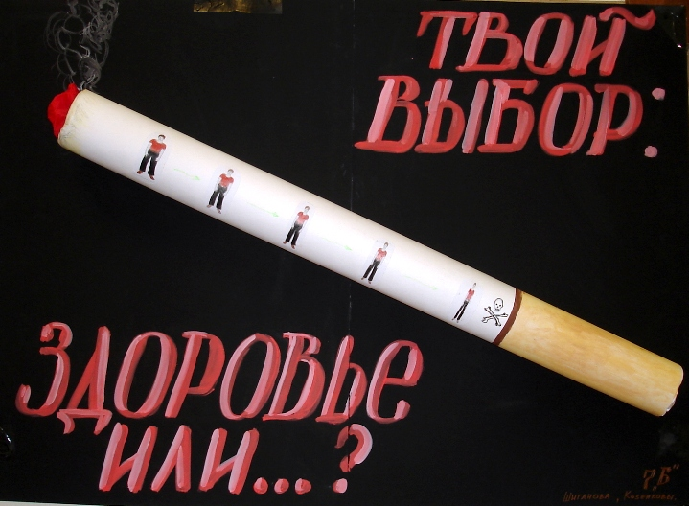
Зачем в сигареты добавляют мочу животных?
Она усиливает действие никотина. Моча защелачивает табачный дым, и из-за этого никотин быстрее всасывается в кровь и попадает в головной мозг. Происходит очень быстрое привыкание к сигаретам, и быстрее наступает наркотическая зависимость от никотина.

Slide 10
Кто и зачем распространяет стикеры «продажа сигарет запрещена до 18 лет»?
Табачные компании сами разработали эти стикеры и распространяют их. Молодых людей убеждают, что «курение разрешено только взрослым». Так молодых людей втягивают в курение, заставляя думать: «Я курю – значит, я взрослый».

Slide 11
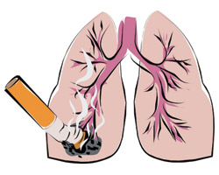
Почему из-за курения желтеют и разрушаются зубы?
Из-за тепло-потери температура вдыхаемого курильщиком дыма составляет 80 ºС, тогда как средняя температура окружающей среды, например, зимой -10 ºС. Курильщик поочередно наполняет свой рот то горячим дымом, то холодным воздухом. В результате зубная эмаль испытывает резкие перепады температуры. Из-за этого на ней образуются микро-трещины, в которые проникают ядовитые вещества сигаретного дыма. Зубы желтеют и начинают разрушаться.

Slide 12
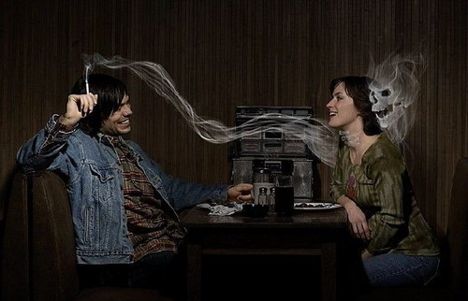
В чем опасность пассивного курения?
85 % табачного дыма невидимо для невооруженного глаза. То есть люди не замечают, как вдыхают его. Дым от тления сигареты содержит в 3 раза больше бензопирена – сильнейшего ракообразующего соединения, и в 50 раз больше никотина, чем дым, выделяющийся при затяжке.

Slide 13
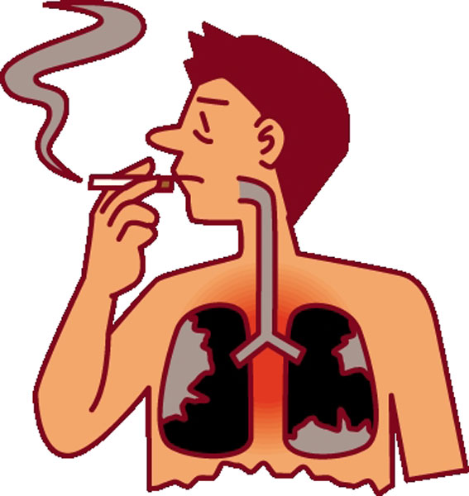
Почему от курения кожа становится дряблой, морщинистой и приобретает желтоватый оттенок?
Курение вызывает спазм, то есть сужение сосудов. Это нарушает питание клеток кожи. Выкуривание только одной сигареты сужает сосуды на полтора часа. Это означает, что человек, курящий с интервалом в полтора часа, создает в коже постоянное кислородное голодание, кожа теряет эластичность, упругость, становится дряблой.

Slide 14
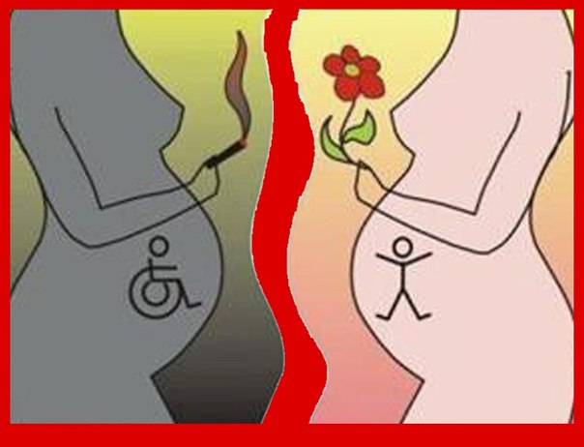
Почему курение часто приводит к рождению больных детей и бесплодию?
В табачном дыме присутствует более 50 токсичных соединений, вызывающих мутации, то есть непоправимые генетические повреждения. Эти вещества безвозвратно разрушают ДНК мужских и женских половых клеток. Поврежденные клетки дают начало рождению больных детей, или вообще становятся непригодны к оплодотворению.

Slide 15
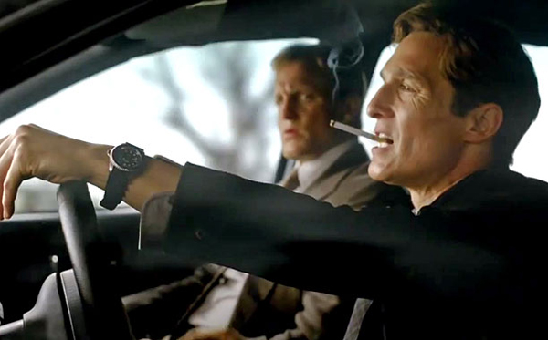
Почему в кино или телесериалах присутствуют сцены с курением?
Это скрытая реклама курения, за которую табачные компании платят деньги. Она направлена на манипуляцию сознанием человека с целью сформировать стиль жизни, где курение является нормой, или даже чем-то предпочтительным.

Slide 16
Чтобы попасть в зависимость от курения, ребенку хватает всего 7 сигарет!!!

Slide 17
самое лучшее средство профилактики курения – никогда не начинать курить!

